Slide 1
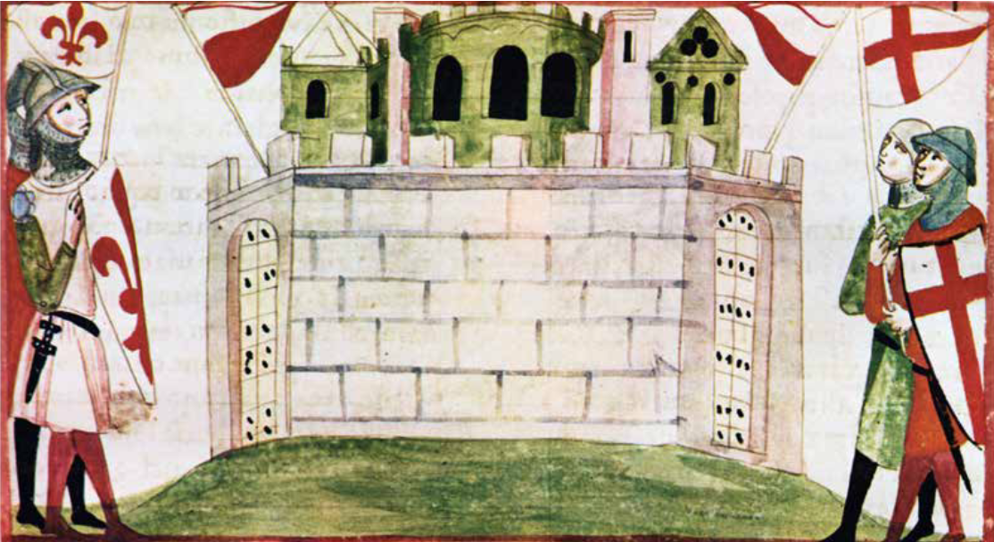
I comuni italiani e lo scontro con l’impero

Slide 2
INDICE
LA CITTÀ MEDIEVALE
LA NASCITA DEI COMUNI
IL CASO DI MILANO
FEDERICO I BARBAROSSA CONTRO I COMUNI ITALIANI
FEDERICO II E L’ULTIMO SOGNO IMPERIALE
LA TRASFORMAZIONE DELLE ISTITUZIONI COMUNALI

Slide 3
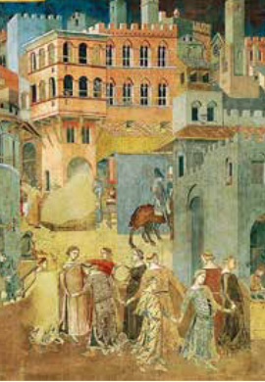
La città medievale
Nel Medioevo, si definiva città solo il centro urbano che ospitava una sede vescovile.
La crescita delle città medievali dipese dalla presenza di mercati e dallo svolgimento di funzioni giudiziarie, religiose, culturali e militari che interessavano anche le campagne circostanti.
Nell’Alto Medioevo, si distinguevano: il termine "urbs", che indicava la parte fisica della città (vie, piazze, edifici)e il termine "civitas", che si riferiva alla comunità dei cittadini che abitavano la città.
Tra XI e XII secolo, la popolazione urbana aumentò, portando alla creazione di nuovi quartieri esterni, i borghi, abitati da borghesi che si occupavano di attività artigianali e commerciali.
La città medievale era un centro politico, economico e religioso fortemente legato al suo ruolo di sede vescovile. L'espansione urbana e la crescita del ceto borghese furono determinanti nella rinascita delle città dopo l'anno Mille.

Slide 4
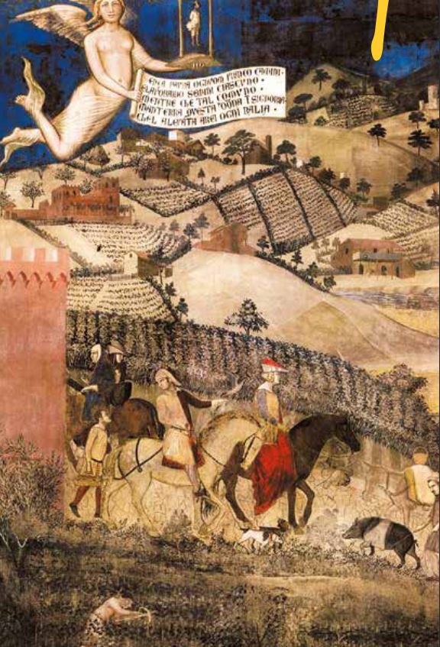
La nascita dei comuni
In alcune aree dell'Europa occidentale, le città consolidarono un grado di autonomia politico-amministrativa, con una classe dirigente composta da esponenti di diversi ceti sociali.
Nascita dei comuni: Nella seconda metà dell'XI secolo, in Italia, i cittadini si distaccarono dalla figura del vescovo e fondarono nuove istituzioni comunali, gestite da consoli eletti, dando vita a un'amministrazione collegiale basata sul diritto romano.
L'esperienza dei comuni ebbe uno sviluppo particolare in Italia, soprattutto nelle repubbliche marinare (Pisa, Amalfi, Genova, Venezia).
In Francia, Inghilterra e Germania, le città riuscirono a ottenere solo limitati margini di autonomia, mantenendo saldamente il potere nelle mani di sovrani, vescovi o signori locali.
L’esperienza comunale italiana si distinse per la forte autonomia politica e istituzionale delle città, che trovò paralleli significativi solo in pochi casi in Europa.

Slide 5
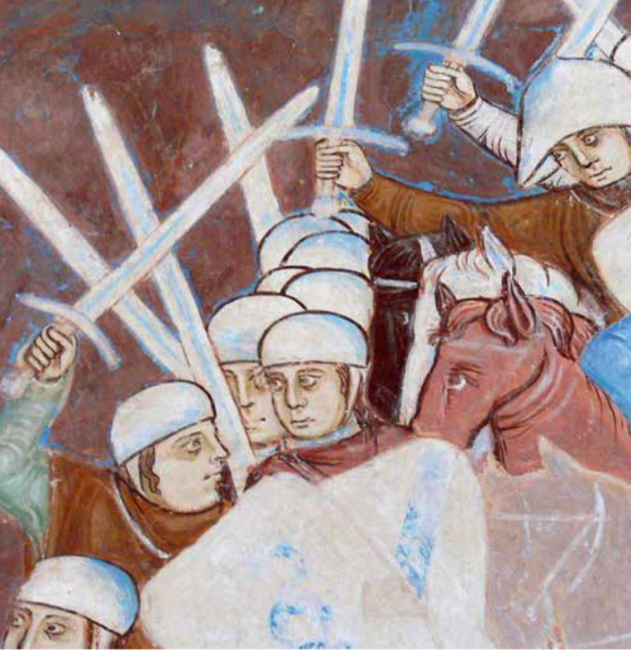
Il caso di Milano
Nel XI secolo, la classe dirigente milanese era composta dai capitanei, signori legati vassallaticamente alla Chiesa arcivescovile, e allo stesso tempo erano legati con i valvassori.
Negli anni trenta dell’XI secolo, i valvassori rivendicarono il diritto di trasmettere ereditariamente i loro benefici, scatenando un conflitto con i capitanei, sostenuti dall’arcivescovo Ariberto d’Intimiano.
Con la Constitutio de feudis (1037), l’imperatore Corrado II cercò di rafforzare il suo potere garantendo l’ereditarietà dei feudi minori, accentuando la frattura tra i vassalli della Chiesa e i valvassori.
Nonostante il tentativo di assedio da parte dell'imperatore, la città di Milano, grazie alla coesione tra capitanei, valvassori e popolo, riuscì a respingere l'assedio, dimostrando una forte identità e autonomia.
Milano emerse come un'entità politica coesa e autonoma, in grado di resistere sia a tensioni interne che a tentativi di controllo da parte dell'Impero.

Slide 6
Federico I Barbarossa contro i comuni italiani
L'elezione di Federico I Barbarossa a imperatore del Sacro Romano Impero segnò una lunga serie di scontri con i comuni italiani e il papato.
Intervento di Federico I in Italia (1154-1155): Chiamato in Italia da papa Adriano IV e dai comuni di Lodi, Pavia e Como, Barbarossa approfittò delle tensioni con Milano per riaffermare il controllo imperiale sui comuni dell'Italia settentrionale e sul regno normanno nel Sud.
Barbarossa emanò la Constitutio de regalibus, che formalizzava i diritti regali e la Constitutio pacis, che vietava la formazione di leghe tra città. Ciò portò a una ribellione dei comuni lombardi e alla distruzione di Milano nel 1162.
I comuni lombardi si unirono contro l'imperatore, ottenendo il sostegno di papa Alessandro III. Dopo la disfatta imperiale nella battaglia di Legnano (1176), Barbarossa fu costretto a firmare la pace di Venezia (1177).
La pace di Costanza (1183): Con questa pace, Federico I riconobbe le autonomie e le prerogative dei comuni italiani in cambio del riconoscimento formale della sua autorità imperiale.
Il conflitto tra Federico I e i comuni italiani si concluse con una vittoria significativa per i comuni, che ottennero importanti autonomie.

Slide 7
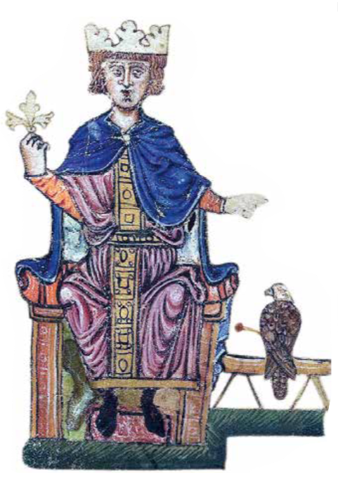
Federico II e l’ultimo sogno imperiale
Federico II, figlio di Enrico VI e Costanza d'Altavilla, salì al trono di Sicilia e fu incoronato imperatore, unificando le corone siciliana, imperiale e germanica.
Federico rafforzò l'autorità nel Regno di Sicilia con le Costituzioni di Melﬁ (1231), che centralizzavano il potere e stabilivano l'uguaglianza davanti alla legge.
Creò la Scuola siciliana, influenzando la nascita della letteratura italiana, e si circondò di intellettuali, promuovendo scienza e filosofia.
Scomunicato due volte, tentò di riportare i comuni lombardi sotto il controllo imperiale ma trovò l'opposizione del papato e dei comuni.
Morì nel 1250, lasciando un vuoto nel Sacro Romano Impero e segnando la fine dell'era dei grandi imperatori.
La morte di Federico II segnò il declino dell'influenza imperiale in Italia, con il papa e i comuni italiani che continuarono a contendersi il potere.

Slide 8
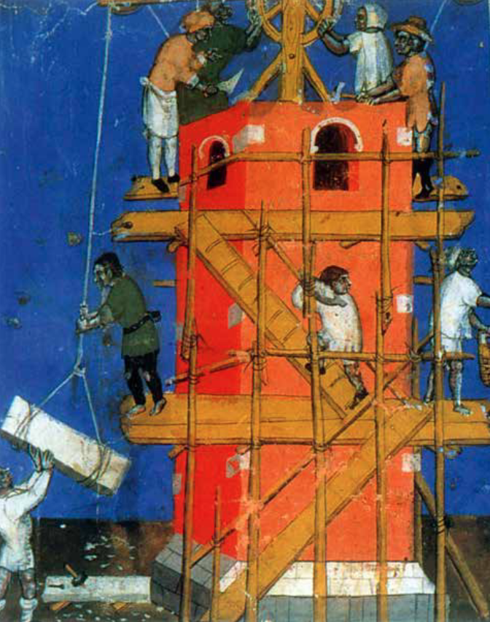
La trasformazione delle istituzioni comunali
Le lotte tra sostenitori dell'impero (ghibellini) e del papato (guelfi) continuarono a lungo in Italia. Manfredi, figlio di Federico II, cercò di mantenere il controllo del Sud, ma fu sconfitto dagli Angioini nel 1266.
La sconfitta di Manfredi portò alla fine della dinastia sveva e all'ascesa della dinastia angioina, che prese il controllo del Sud Italia.
Conflitti interni alle città italiane indebolirono il governo consolare, spingendo i comuni a nominare podestà per mantenere l'ordine e guidare l'amministrazione.
I mercanti e artigiani acquisirono sempre più peso nelle decisioni politiche, con la nascita di consigli popolari paralleli che bilanciavano il potere del podestà.
La lotta tra impero e papato, insieme alle trasformazioni politiche ed economiche nelle città italiane, portò a un nuovo equilibrio sociale e istituzionale.

